Slide 1
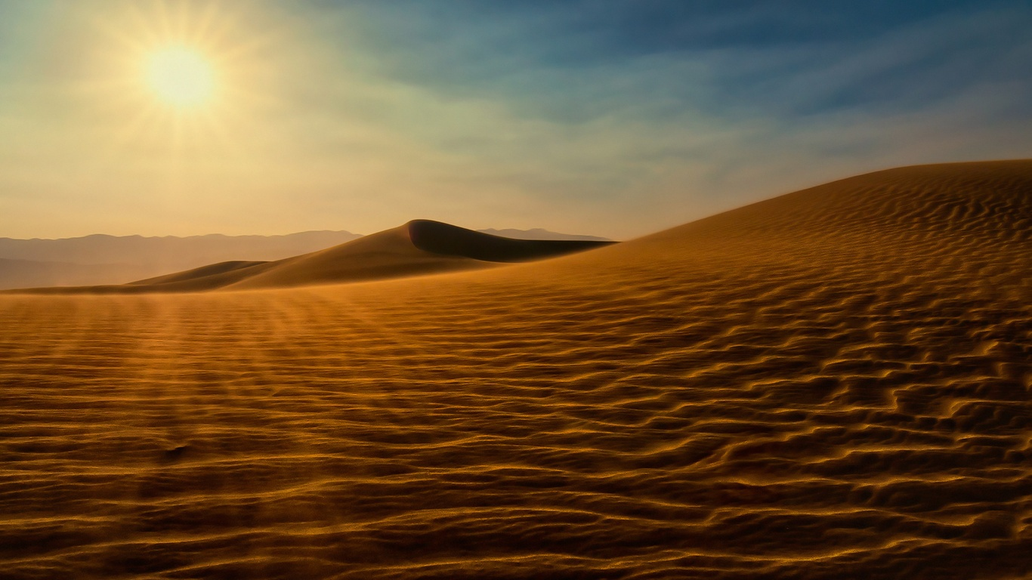
Пустыни мира
(интерактивный кроссворд)
Лисенков С.А. учитель географии
ГБОУ СОШ «Центр образования»
пос. Варламово м.р. Сызранский Самарской области

Slide 2
Пустыни мира
1
1
В
Е
Р
Б
Л
Ю
Д
1. Корабль пустыни

Slide 3
Пустыни мира
В
Е
Р
Б
Л
Ю
Д
2
А
Г
А
М
А
2. Ящерица, обитающая в пустынях
Notes:
А

Slide 4
Пустыни мира
В
Е
Р
Б
Л
Ю
Д
А
Г
А
М
А
3
А
Т
А
К
А
М
А
3. Самая сухая пустыня мира
Notes:
А

Slide 5
Пустыни мира
В
Е
Р
Б
Л
Ю
Д
А
Г
А
М
А
4
А
Т
А
К
А
М
А
О
А
З
И
С
4. Островок растительности в пустыне
Notes:
А

Slide 6
Пустыни мира
В
Е
Р
Б
Л
Ю
Д
А
Г
А
М
А
А
Т
А
К
А
М
А
О
А
З
И
С
5
Г
О
Б
И
5. В этой пустыне Н. Пржевальский
увидел лошадь «имени себя»
Notes:
А

Slide 7
Пустыни мира
В
Е
Р
Б
Л
Ю
Д
А
Г
А
М
А
А
Т
А
К
А
М
А
О
А
З
И
С
Г
О
Б
И
А
Л
А
Ш
А
Н
Ь
6
6. Здесь находятся самые высокие
неподвижные дюны на Земле.
Notes:
А

Slide 8
Пустыни мира
В
Е
Р
Б
Л
Ю
Д
А
Г
А
М
А
А
Т
А
К
А
М
А
О
А
З
И
С
Г
О
Б
И
А
Л
А
Ш
А
Н
Ь
7
К
А
Л
А
Х
А
Р
И
7. Красная пустыня Африки
Notes:
А

Slide 9
Пустыни мира
8
Т
В
Е
Р
Б
Л
Ю
Д
А
Г
А
М
А
Р
А
Т
А
К
А
М
А
О
А
З
И
С
Г
О
Б
И
А
Л
А
Ш
А
Н
Ь
К
А
Л
А
Х
А
Р
И
Самая плотно заселенная
пустыня мира
Notes:
А

Slide 10
Пустыни мира
9
Б
Т
В
Е
Р
Б
Л
Ю
Д
А
Г
А
М
А
Н
Р
Г
А
Т
А
К
А
М
А
О
А
З
И
С
Л
Ь
Г
О
Б
И
С
К
А
Л
А
Ш
А
Н
Ь
К
А
Л
А
Х
А
Р
И
М
9. Каким течением охлаждается
пустыня Намиб
Notes:
АБ

Slide 11
Пустыни мира
Б
10
Т
В
Е
Р
Б
Л
Ю
Д
А
Г
А
М
А
Н
Ю
Р
Г
Н
А
Т
А
К
А
М
А
О
А
З
И
С
Л
Ь
Г
О
Б
И
С
К
А
Л
А
Ш
А
Н
Ь
К
А
Л
А
Х
А
Р
И
М
10. Песчаный холм, образовавшийся
под воздействием ветра
Notes:
АБ

Slide 12
Пустыни мира
Б
11
Т
В
Е
Р
Б
Л
Ю
Д
Н
А
Г
А
М
А
Н
Ю
А
Р
Г
Н
М
А
Т
А
К
А
М
А
О
А
З
И
С
Л
Б
Ь
Г
О
Б
И
С
К
А
Л
А
Ш
А
Н
Ь
К
А
Л
А
Х
А
Р
И
М
11. Самая древняя пустыня мира
Notes:
АБ

Slide 13
Пустыни мира
Б
12
Т
В
Е
Р
Б
Л
Ю
Д
Н
А
Г
А
М
А
Н
Ю
А
Р
Р
Г
Н
М
А
А
Т
А
К
А
М
А
О
А
З
И
С
В
Л
Б
И
Ь
Й
Г
О
Б
И
С
С
К
А
Л
А
Ш
А
Н
Ь
К
А
Л
А
Х
А
Р
И
А
М
Я
12. Пустыня, занимающая весь
крупнейший в мире полуостров
Notes:
АБ

Slide 14
Пустыни мира
Б
Т
В
Е
Р
Б
Л
Ю
Д
Н
А
Г
А
М
А
Н
13
Ю
А
Р
Р
Г
П
Н
М
А
А
Т
А
К
А
М
А
О
А
З
И
С
В
Л
Л
Б
И
Ь
Ь
Й
Г
О
Б
И
С
М
С
К
А
Л
А
Ш
А
Н
Ь
К
А
Л
А
Х
А
Р
И
А
М
Я
13. Дерево, часто встречающееся
в оазисах пустыни
Notes:
АБ

Slide 15
Пустыни мира
Б
Т
В
Е
Р
Б
Л
Ю
Д
Н
А
Г
А
М
А
Н
Ю
А
Р
Р
14
Г
П
Н
М
А
А
Т
А
К
А
М
А
О
А
З
И
С
В
Ф
Л
Л
Б
И
Р
Ь
Ь
Й
Г
О
Б
И
С
М
С
К
К
А
Л
А
Ш
А
Н
Ь
К
А
Л
А
Х
А
Р
И
А
М
Я
14. Здесь находится крупнейшая
на Земле пустыня
Notes:
АБ

Slide 16
Пустыни мира
Б
Т
В
Е
Р
Б
Л
Ю
Д
Н
А
Г
А
М
А
Н
Ю
А
Р
Р
Г
П
Н
М
А
А
Т
А
К
А
М
А
О
А
З
И
С
В
Ф
Л
Л
Б
15
И
Р
Ь
Ь
Й
Г
О
Б
И
С
М
Ш
С
К
К
А
Л
А
Ш
А
Н
Ь
К
А
Л
А
Х
А
Р
И
К
А
М
А
Я
Л
15. Один из хищников пустыни
Notes:
АБ

Slide 17
Пустыни мира
Б
Т
В
Е
Р
Б
Л
Ю
Д
Н
А
Г
А
М
А
Н
Ю
А
Р
Р
Г
П
Н
М
А
А
Т
А
К
А
М
А
О
А
З
И
С
В
Ф
Л
Л
Б
16
И
Р
Ь
Ь
Й
Г
О
Б
И
С
М
Ш
Н
С
К
К
А
Л
А
Ш
А
Н
Ь
К
А
Л
А
Х
А
Р
И
К
С
А
М
А
К
Я
Л
А
16. Пустыня в Перу со знаменитыми
геоглифами
Notes:
АБ

Slide 18
Ресурсы интернет
ФОНЫ ДЛЯ ПРЕЗЕНТАЦИИ:
http://www.motto.net.ua/download.php?file=201209/1366x768/motto.net.ua-30293.jpg
http://www.anywalls.com/pic/201306/2560x1440/anywalls.com-67080.jpg

